Slide 1
Marmara Üniversitesi
Mekatronik Tezli YL Programı
MKT 700 Seminer
Hazırlayan: Yasir Karadeniz – 526212011
Danışman: Prof. Dr. Koray Tuncalp

Slide 2
Java ve Mekatronikte Kullanımı
Mekatronik Bir Sistem Nedir ve Yazılıma Neden İhtiyaç Duyar?
Mekatronikte Yazılımın 3 Boyutu
Java Hakkında
Örnek Bir Uygulama

Slide 3
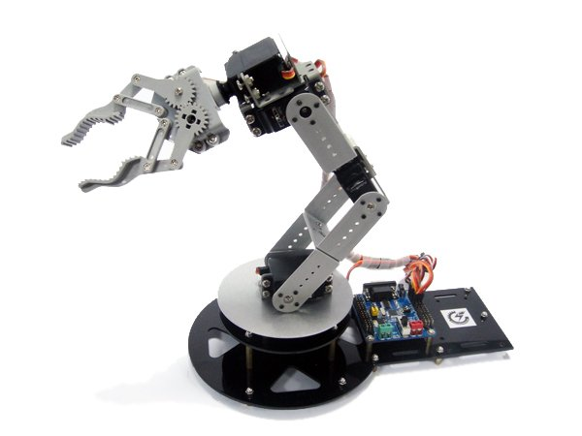
Mekatronik Bir Sistemin Yazılım Gereksinimi
Mekatronik hareket eden bir sistemi içerir. Ve bu hareket daima bir amaca, bir dizi tanımlamaya göre yapılacaktır. Örneğin bir motorun bir yönde t1 kadar dönmesi, bir zaman sonra tersi yönde t2 kadar dönmesi gerektiğinde bunu sağlayacak bir sistem gereklidir.
Basit durumlar için bu sistem donanımsal yollarla halledilebilir. Ancak, çok değişken ve komplike durumlarda yazılım tek çaredir. Ve mekatronik bir sistem genelde komplikedir. Dolayısı ile mekatronik bir sistemin yazılım bileşenin olmaması neredeyse imkansızdır.
Sonuç olarak mekatronik ve yazılım iç içedir. Bir mekatronikçinin yazılım bilgisine sahip olması şarttır. Buna binaen mekatronik bölümlerinde yazılımla ilgili hangi derslerin verildiğine kısaca bir göz atalım.

Slide 4
Mekatronik Bir Sistemin Yazılım Gereksinimi-Müfredat
Basic intro to computer programming, uses C++
Intro to Mechatronics - program a Lego robot with "Not Quite C"
Data structures & algorithms, uses C. If you don't know pointers by now, you will by the end.
Intro to Microprocessors and Digital Logic - what it sounds like. Control a gantry robot with a programmable logic controller. There was some ASM when I took it, but I believe they now do VHDL as well/instead.
Numerical methods (programming + math, basically), uses whatever you want. I used MATLAB.
Sensors and Instrumentation - some embedded programming of a circuit you build in C
Real Time OS - Implement the key functionality of an operating system within a Solaris server (coded in C)
Microprocessor Systems & Interfacing - More embedded programming in C. We wrote a WAV file player, down to making sure individual frames of audio were sent out in order.
Automatic Control Systems - MATLAB & Simulink for modeling and control

Slide 5
Mekatronikte Yazılımın 3 Katmanı
Hardware Interface
Logic
Presentation
Donanımı direk kontrol eden kod.
Genelde C, C++ da yazılır.
Dış bir koda donanımı kontrol
eden komutlar sunar.
Donanım driverları da bunun
örneğidir.
PIC, Arduio gibi...
Sistemin mantıksal davranışını
gerçekleyen kodlardır.
Örnek:Sağa 2 sn dön, sola 3 sn dön,
3 derece aşağı eğil.
Logic katman bir DLL dosyası olabilir.
C++, C#, Java, Phyton vb. ile yazılabilir.
Donanım katmanından aldığı komutları kullanır.
Sistemin monitör ve kontrol
Arayüzüdür.
Örneğin bir kolun sola dönmesini başlatan bir button.
Mobil arayüz, windows uygulaması, web tabanlı uygulama şeklinde olabilir.
Logic katmanı kullanır.

Slide 6
Mekatronikte Yazılımın 3 Katmanı
Logic
Presentation
Visual Basic
C#
C++
Java
Visual Basic
C#
C++
Java
HTML
Javascript
Flash

Slide 7
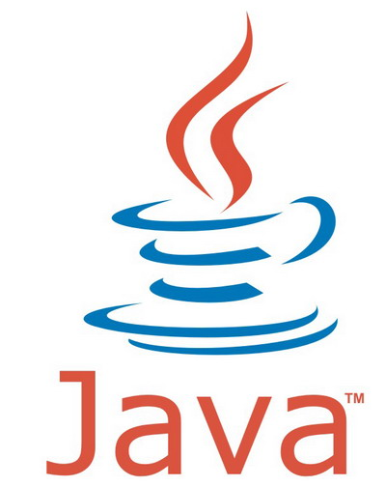
Javanın Kısa Tarihi ve Gelişimi

Slide 8
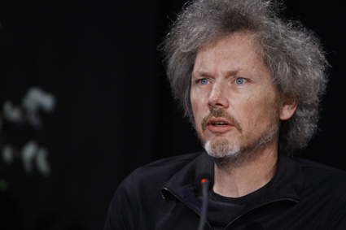
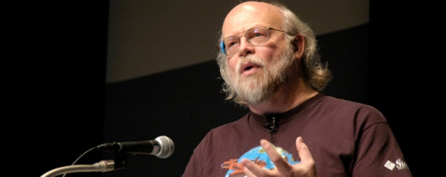
Javanın Kısa Tarihi ve Gelişimi
9 Milyon geliştirici
Bill Joy – James Gosling
1991 yılında Sun Microsystemsdaki James Gosling tarafından yönetilen bir grup mühendis,
tüketici cihazları için bir dil geliştirmeye karar verdi Bu cihazların güçlü CPU ları olmadığından bu dil ufak olmalıydı.Ayrıca farklı cihazlar için farklı CPU lar olduğundan, donanımdan bağımsız olmalıydı.
Green Project adı altında başladı.
Bunun üzerine dili bir ara dile derlenecek şekilde geliştirdiler. Ara dile derlenen kod
Virtual machine dedikleri bir sanal makinada çalışıyordu.
1991 de İlk ismi Oak tı. (Geliştiricilerin penceresinden gördükleri oak ağacı)
Daha sonra ismi Java ya çevrildi (içtikleri kahve) ve 1995 te ilk versiyonu çıktı.
2001 de Java Enterprise 1 milyon kez dowload edildi.
Javanın Geliştirilmesindeki 5 temel Amaç
It should be "simple, object-oriented and familiar"
It should be "robust and secure"
It should be "architecture-neutral and portable"
It should execute with "high performance"
It should be "interpreted, threaded, and dynamic"

Slide 9
Javanın Kısa Tarihi ve Gelişimi
Native Compilation
Interpretation
Intermediate Language
Virtual Machine
to be compiled to native (machine) code
to be interpreted from source code at runtime
Visual Basic
Javascript
to be compiled to a byte-code
Then run on virtual machine
Java
C#

Slide 10
Java is Compiled and Interpreted
Javanın Kısa Tarihi ve Gelişimi
Programmer
Hardware and
Operating System
Source Code
Byte Code
Text Editor
Compiler
Interpreter
.java file
.class file
Notepad, emacs,vi
javac
java
appletviewer
netscape

Slide 11
Compiled Languages
Javanın Kısa Tarihi ve Gelişimi
Programmer
Source Code
Object Code
Executable Code
Text Editor
Compiler
linker
.c file
.o file
a.out file
Notepad, emacs,vi
gcc

Slide 12
Total Platform Independence
Javanın Kısa Tarihi ve Gelişimi
JAVA COMPILER
(translator)
JAVA BYTE CODE
(same for all platforms)
JAVA INTERPRETER
(one for each different system)
Windows
Macintosh
Solaris
Linux

Slide 13
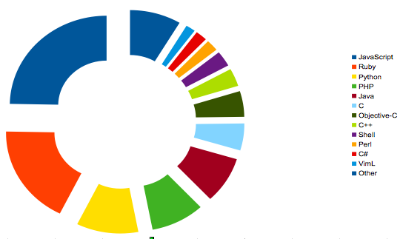
Javanın Kısa Tarihi ve Gelişimi- Javanın Kullanım Oranı
GitHub üzerinde en çok repository si olan programlama dilleri.
2013
2012
Rank | Language | # Repositories Created
1 | JavaScript | 264131
2 | Ruby | 218812
3 | Java | 157618
4 | PHP | 114384
5 | Python | 95002
6 | C++ | 78327
7 | C | 67706
8 | Objective-C | 36344
9 | C# | 32170
10 | Shell | 28561
11 | CSS | 17813
12 | Perl | 15412
13 | CoffeeScript | 11133
14 | VimL | 7857
15 | Scala | 6918
16 | Go | 6884
17 | Prolog | 5829
18 | Clojure | 4904
19 | Haskell | 4681
20 | Lua | 4048
Rank | Language | # Repositories Created
1 | Ruby | 344825
2 | JavaScript | 296564
3 | Java | 265223
4 | C | 212393
5 | PHP | 173938
6 | Python | 173727
7 | C++ | 93764
8 | Shell | 72006
9 | Perl | 48620
10 | C# | 43665
11 | Objective-C | 41536
12 | VimL | 18077
13 | Go | 16224
14 | CoffeeScript | 15722
15 | Scala | 14262
16 | Haskell | 10402
17 | Clojure | 9748
18 | Tcl | 9633
19 | Emacs Lisp | 8567
20 | Groovy | 6973

Slide 14
Javanın Kısa Tarihi ve Gelişimi-Java Developer Sayısı
Country | Population | Developers | %
Canada | 33,476,688 | 387,000 | 1.16%
EU27 | 502,486,499 | 5,900,000 | 1.17%
Japan | 127,799,000 | 1,016,929 | 0.80%
UK | 63,162,000 | 333,000 | 0.53%
US | 313,931,000 | 1,336,300 | 0.43%
 | Weighted average: |  | 0.86%
Simplifying TIOBE and Langpop results, we can conclude that according to TIOBE 17% and according to Langpop ~15% of the programmers in the world are using Java. Averaging those numbers we can say that around 16% out of the 43,000,000 developers in the world use Java. This translates to 6,880,000 Java developers out there.
http://plumbr.eu/blog/how-many-java-developers-in-the-world

Slide 15
Javanın Kısa Tarihi ve Gelişimi-Java Trap
Since this article was first published, Sun has relicensed most of its Java platform reference implementation under the GNU General Public License, and there is now a free development environment for Java. Thus, the Java language as such is no longer a trap.
You must be careful, however, because not every Java platform is free. Sun continues distributing an executable Java platform which is nonfree, and other companies do so too.
The free environment for Java is called IcedTea; the source code Sun freed is included in that. So that is the one you should use. Many GNU/Linux distributions come with IcedTea, but some include nonfree Java platforms.
To reliably ensure your Java programs run fine in a free environment, you need to develop them using IcedTea. Theoretically the Java platforms should be compatible, but they are not compatible 100 percent.
In addition, there are nonfree programs with “Java” in their name, such as JavaFX, and there are nonfree Java packages you might find tempting but need to reject. So check the licenses of whatever packages you plan to use. If you use Swing, make sure to use the free version, which comes with IcedTea.
Aside from those Java specifics, the general issue described here remains important, because any nonfree library or programming platform can cause a similar problem. We must learn a lesson from the history of Java, so we can avoid other traps in the future.

Slide 16
Javanın Kısa Tarihi ve Gelişimi-Java’nın Dişli Rakibi: Javascript
But if Sun thought Java would brush aside JavaScript to become the de facto language of the Web, it couldn't have been more wrong.
While Java eventually found its niche as a server-side application language, JavaScript trounced it in the browser. Today, projects such as CommonJS and Node.js are extending JavaScript even further, allowing it to take on Java's traditional role in the data center.
In a fascinating role reversal, JavaScript is becoming the versatile, powerful, all-purpose language for the Web, while Java risks becoming a kind of modern-day Cobol.

Slide 17
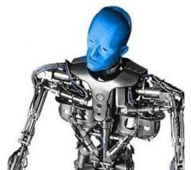
Javanın Mekatronikte Kullanımı

Slide 18
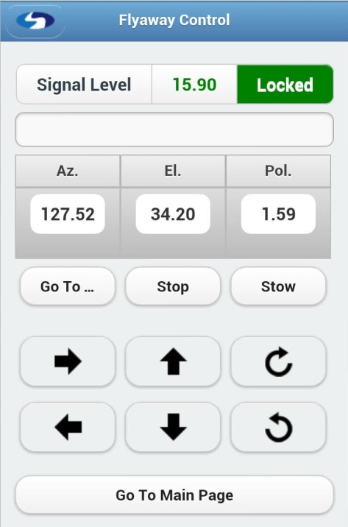
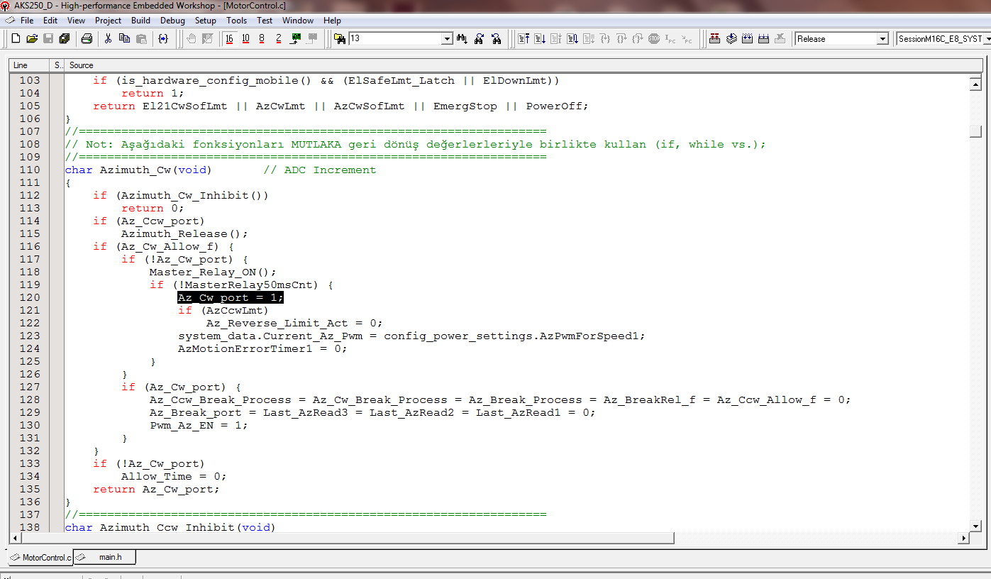
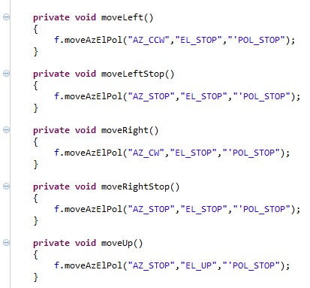
Javanın Mekatronikte Kullanımı
Java ortamı ve dili, mekatronikte sunum ve logic katmanda kullanılabilir.
Arayüz
Komutlar
Donanım
private void moveLeft();
private void moveRight()
private void moveUp()
private void moveDown()
1,11,12,0,5,65,222,12
1,11,12,0,5,66,223,12
1,11,12,0,5,67,224,12
1,11,12,0,5,68,225,12

Slide 19
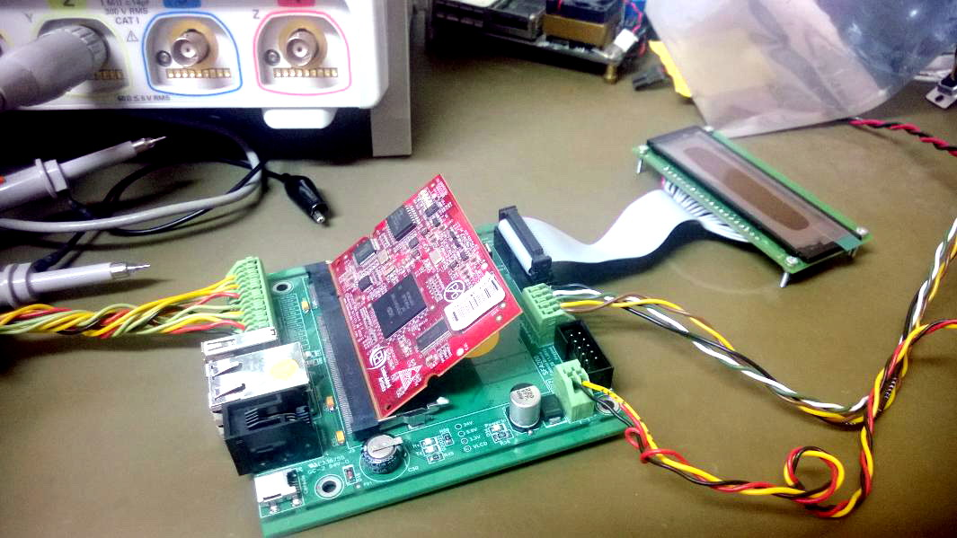
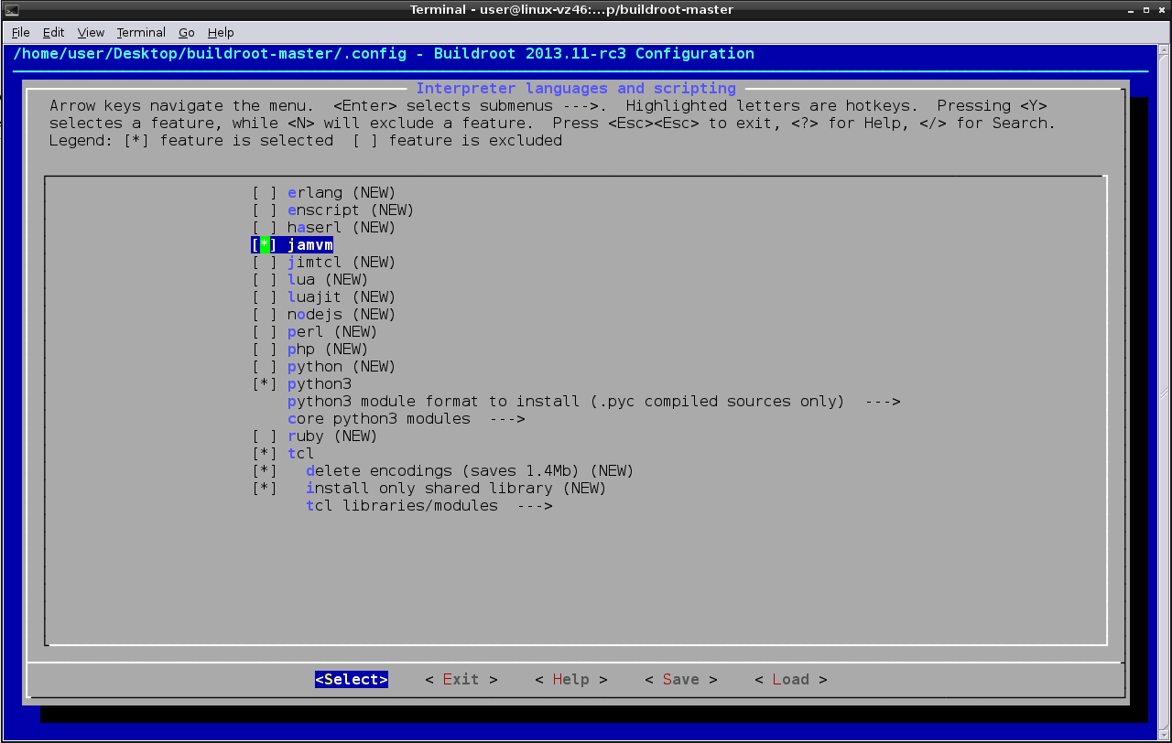
Javanın Mekatronikte Kullanımı
Arm İşlemci
Arm işlemci üzerine Embedded Linux kuruluyor. Kurulum esnasında Embedded Linux için
JVM de seçilirse, embedded ortam için Java ile kod yazma imkanı doğar.

Slide 20
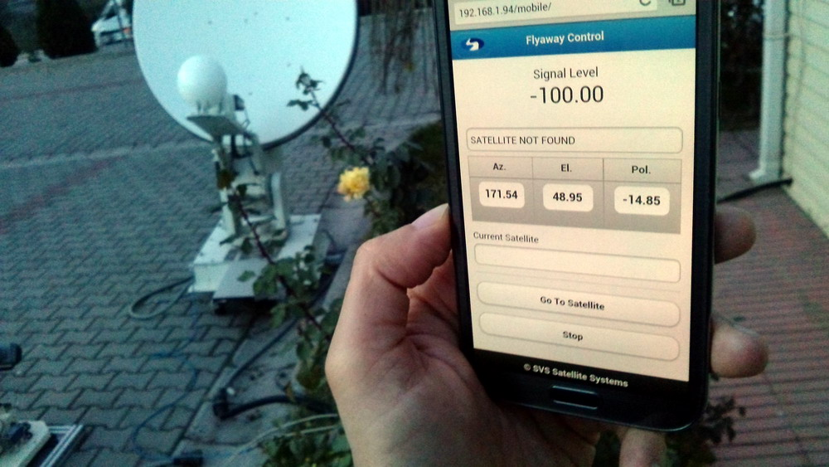
Javanın Mekatronikte Kullanımı: Gerçek Uygulama

Slide 21
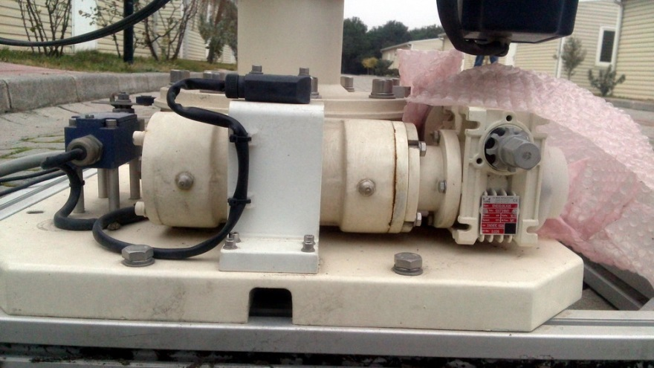
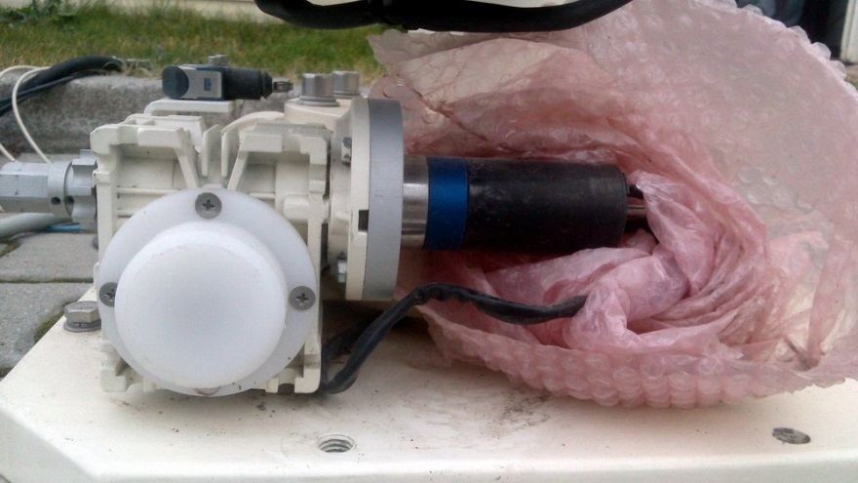
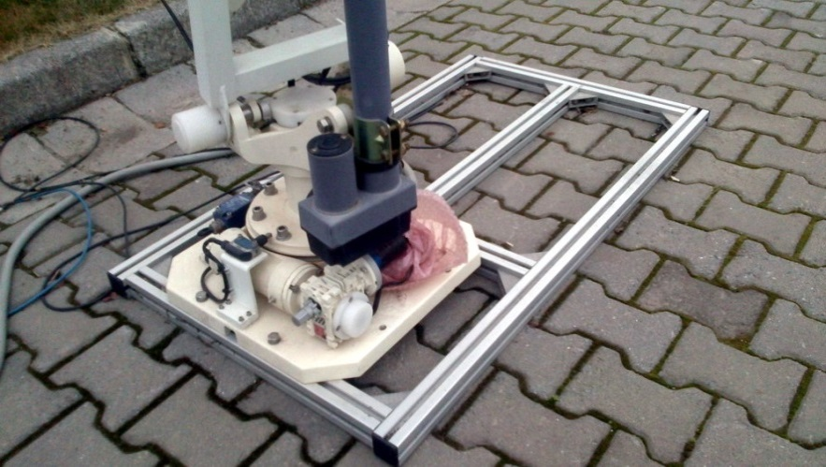
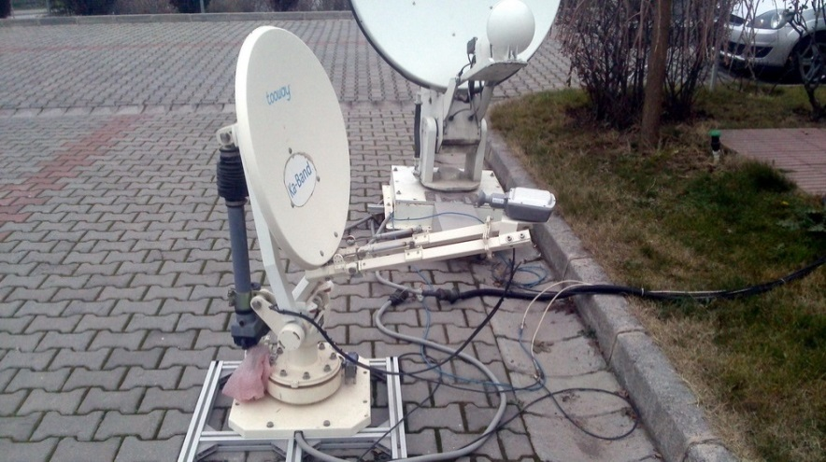
Javanın Mekatronikte Kullanımı: Gerçek Uygulama
Anten motorlarının Java ile kontrolü.
Program Java kullanılarak Android için yazılmıştır.

Slide 22
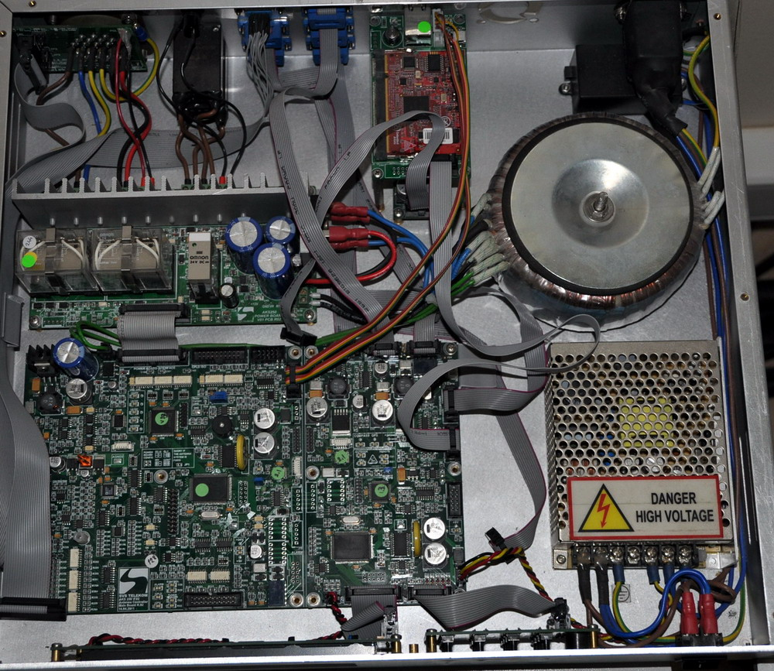
Javanın Mekatronikte Kullanımı: Gerçek Uygulama
Motorlar
Linux ve Yazılım
Sürücüler

Slide 23
Javanın Mekatronikte Kullanımı: Gerçek Uygulama
Eth.To
RS-485
Ana Kontrol
Kartı
Kontrol kartı üzeride çalışan C de yazılmış kod, UART bufferına data gelip interrupt oluşunda bu datayı alır.
Bu data bizim Java üzerinden gönderdiğimiz komuttur.
C programı bu komutu tanır ve motor sürücüsüne motoru istenen yönde döndürecek sinyalleri oluşturacak kodları çalıştırır.
Motor Sürücü

Slide 24
SON

